Slide 1
CHAPTER 8
TRAVEL AGENCIES AND ACCOMMODATIONS -----------------------------------

Slide 2
ผลการเรียนรู้ที่คาดหวัง
- ผู้เรียนมีความรู้ ความสามารถในการใช้ภาษาอังกฤษเพื่อการสื่อสาร ประชาสัมพันธ์ การเข้าพักโรงแรม การจองทัวร์ และแหล่งท่องเที่ยว
- ผู้เรียนมีความรู้ความสามารถในการอ่านตารางต่างๆ ที่เกี่ยวข้องกับการท่องเที่ยว แล้วบอกเล่าให้นักท่องเที่ยวรู้และเข้าใจ
- ผู้เรียนสามารถเขียนแผ่นพับประชาสัมพันธ์แหล่งท่องเที่ยว โรงแรม รีสอร์ท สถานที่จับจ่ายใช้สอย นวดแผนโบราณ ให้นักท่องเที่ยวได้รับรู้และเป็นที่สนใจ
- ผู้เรียนมีความรู้ความสามารถในการเขียนจดหมายโต้ตอบกับนักท่องเที่ยวได้ถูกต้องอย่างมีทักษะ
- ผู้เรียนสามารถนำความรู้ไปใช้เป็นพื้นฐานในการประกอบอาชีพ การดำรงชีวิต และการศึกษาที่สูงขึ้น

Slide 3
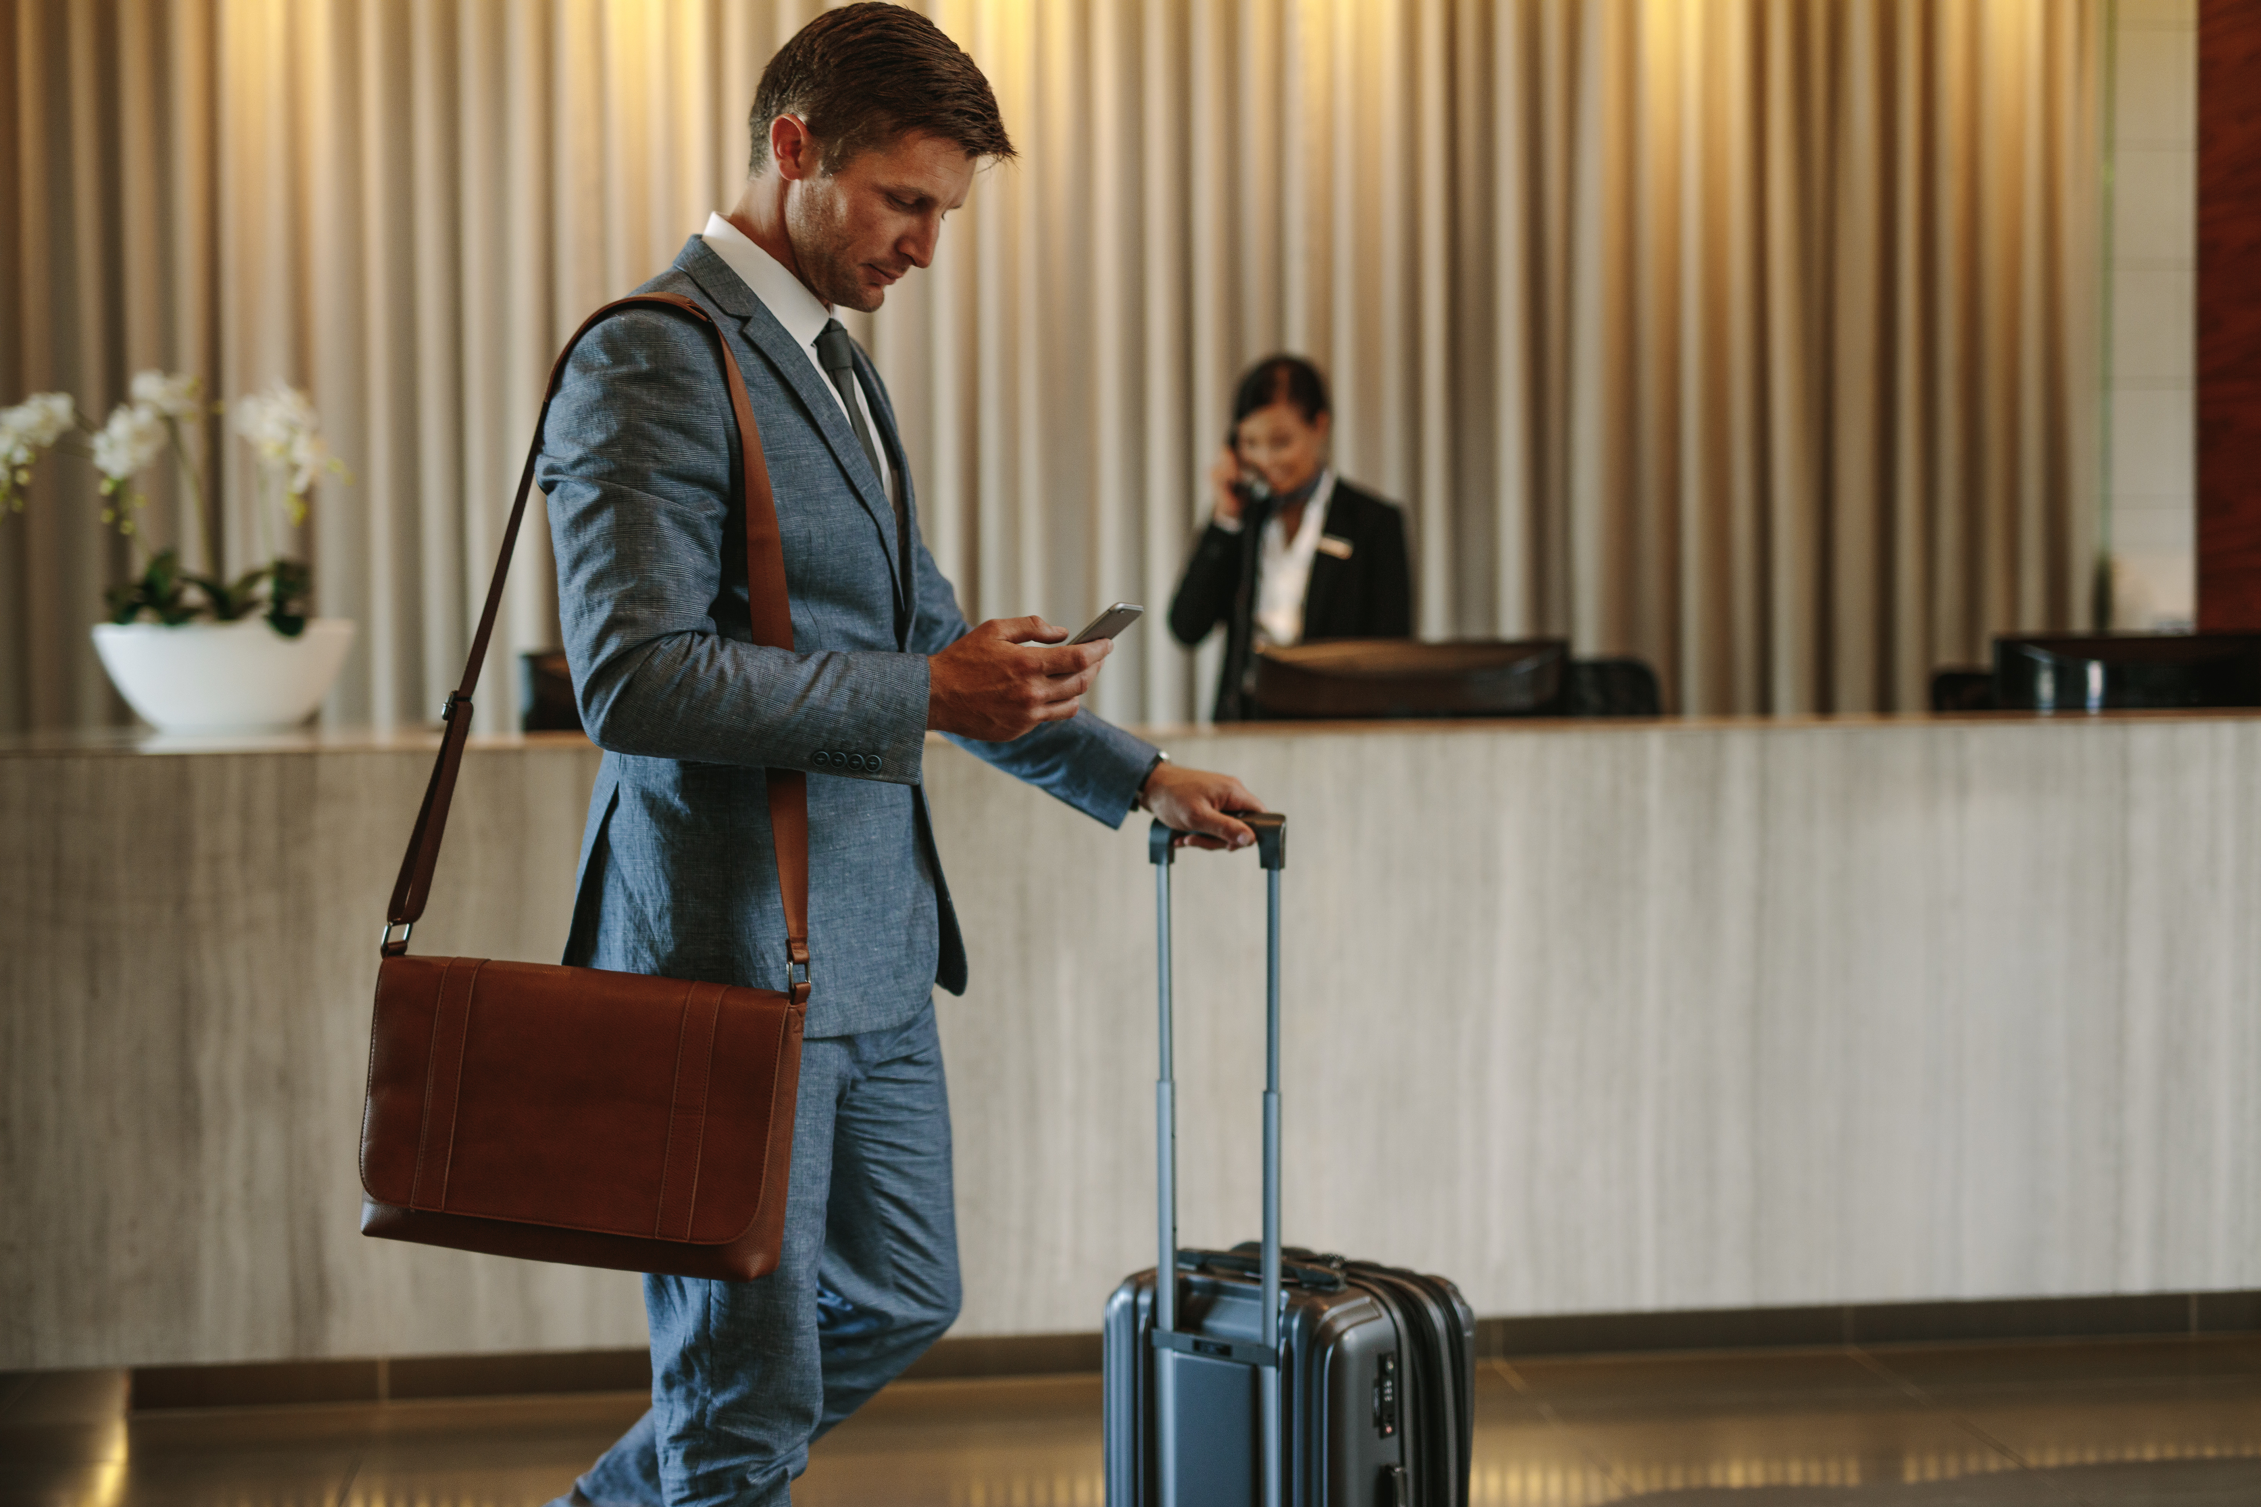
SPEAKING PRACTIES ----------------------- At Tourism Accommodations
At a Hotel
พนักงานฝ่ายต้อนรับและห้องพัก (room reservation clerk) มีความสำคัญมาก เพราะเป็นบุคคลแรกที่พบกับลูกค้า (client) และมีหน้าที่ตัดสินใจให้ลูกค้าในการจองสำรองที่พัก หรือเข้าพักในโรงแรม ด้วยภาษาและสำนวนที่สุภาพถูกต้องตามสากลนิยม มีความสุจริตในการให้ข้อมูลที่ถูกต้องแก่ลูกค้า จดบันทึกรายละเอียดในการจองห้องพัก ดังนั้นพนักงานรับจองห้องพัก (room reservation clerk) ควรจะรู้ใช้คำศัพท์สำนวนภาษาอังกฤษ ที่สุภาพในการเชิญชวนลูกค้าเข้าพักในโรงแรมดังนี้

Slide 4
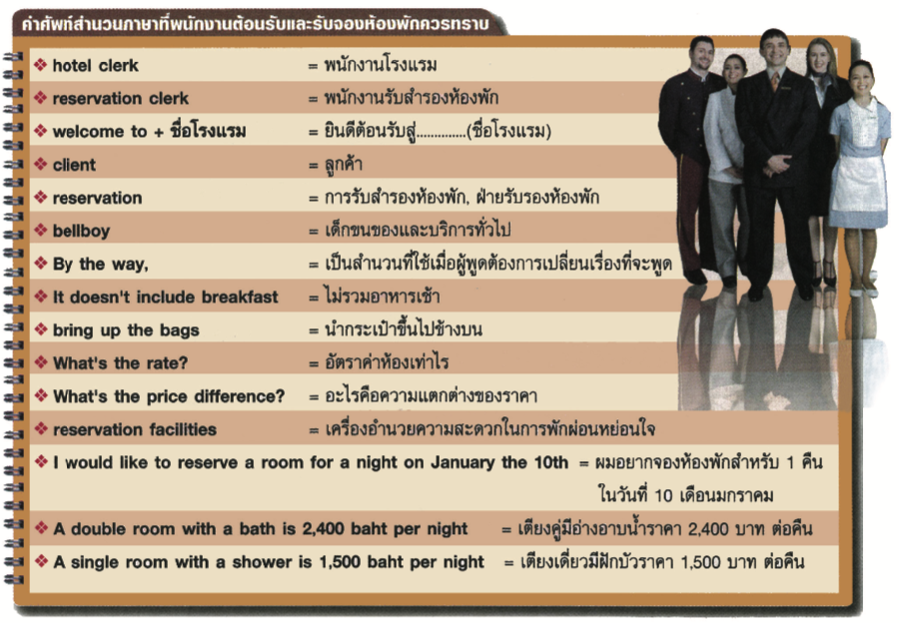
คำศัพท์สำนวนภาษาที่พนักงานตอนรับและรับจองห้องพักควรทราบ

Slide 5
B) At the Travel Agency
ฝ่ายต้อนรับ และรับจองการท่องเที่ยว
มีความสำคัญมากในการสร้างความประทับใจให้กับลูกค้า ด้านการให้บริการ ความรู้และความสะดวกต่างๆ ซึ่งพนักงานจะต้องมีความสามารถในการใช้ภาษาอังกฤษเพื่อการสื่อสารกับนักท่องเที่ยว โดยเฉพาะอย่างยิ่งนักท่องเที่ยวที่เป็นชาวต่างชาติ โดยการศึกษาและเรียนรู้คำศัพท์สำนวนต่างๆไว้เป็นพื้นฐานในการปฏิบัติงานและการศึกษาต่อ

Slide 6
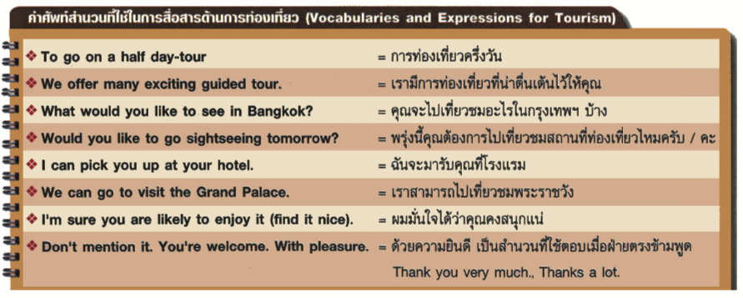
คำศัพท์สำนวนที่ใช้ในการสื่อสารด้านการท่องเที่ยว

Slide 7
คำถามที่นักท่องเที่ยวนิยมถาม (Questions Often Asked by Tourists)
นักท่องเที่ยวมักจะถามถึงสถานที่น่าเที่ยว ที่พักดี ๆ ราคายุติธรรม การเดินทางไปแหล่งท่องเที่ยว ค่าใช้จ่าย ด้านการให้บริการ อาหาร ที่พัก และการเดินทาง ซึ่งนักศึกษาต้องเรียนรู้และนำไปฝึกใช้ให้เป็นประโยชน์ต่อการประกอบอาชีพ และการศึกษาต่อในระดับที่สูงขึ้น ดังต่อไปนี้

Slide 8
การให้ข้อมูลเกี่ยวกับที่พัก (Giving Information on Accommodations)
Tourist: Which is the best hillside resort in Chiang Mai?
Tourist Officer: I would like ti suggest the Mae Sa Valley, which is a hillside resort with bungalows and cabins.

Slide 9
Tourist: What’s the best place in Bangkok in buy silk?
Tourist Officer: I’d suggest Jim Tomson’s Thai silk Shop on Surawongse Road.
Tourist Officer: They are on the both sides of Tha Phae Road and Witchayanon Road.
Tourist: Could you tell me where the big shopping ceters in Chiang Mai are?
การให้ข้อมูลเกี่ยวกับแหล่งขายสินค้า (Giving Information on Shopping)

Slide 10
การแนะนำการท่องเที่ยว (Recommending Tours)
นักท่องเที่ยวมักจะถามถึงการท่องเที่ยวที่จัดบริการไว้ให้ พนักงานหรือมัคคุเทศก์ควรตอบให้ถูกต้องตามตัวอย่างต่อไปนี้
Tourist: Is there a package to Koh Samui?
Travel Agent: Yes, there’s a four-day package tour by air-conditioned coach.
Tourist: Excuse me, can you recommend a chap tour to the seaside?
Travel Agent: Yes, you can take the Pattaya Package Tour. It’s a three-day tour and costs only 1,550 baht.

Slide 11
การจองการนำเที่ยว (Taking Tour Bookings)
นักท่องเที่ยวมักจะจองการนำเที่ยว ทั้งทางโทรศัพท์และด้วยตนเอง พนักงานรับรองจะต้องสื่อสารให้ถูกต้องดังตัวอย่างต่อไปนี้
Tourist: I’d like to book the Northern Thailand Tour.
Travel Agency: All right, when would you like to go?
Tourist: Tomorrow morning.
Tourist: How much does the tour to Pattaya cost?
Travel Agent: It’s about 300 baht.
Tourist: Where can I pick up the tour?
Travel Agency: The tour coach will pick you up in front of your hotel at 7.30 a.m.

Slide 12
การจองที่พัก (Making Accommodation Arrangements)
Tourist: Can I make a hotel reservation here?
Travel Agent: Certainly you can.
Tourist: Can you book the room overlooking the sea for me?
Travel Agent: Just a moment, please. I will ring the hotel and find out if there is one available.
Tourist: I’d like to travel to Chiang Mai. Can you reserve a double room at a hotel in the center of the town for me, please?
Travel Agent: Yes, sir. When would you like to go?

Slide 13
การจองการเดินทาง (Making Travel Arragements)
Tourist: Good morning. I’d like to book a flight / train / bus to Hat Yai? Are there any evening flight / trains / buses?
Travel Agent: Yes, there are two flights / trains / buses daily at 4:45 p.m. Which one would you like?
Tourist: How much is the price of an air-conditioned bus / train to Chiang Mai / Ubon Ratchathani?
Travel Agent: It’s 240 baht.

Slide 14
VOCABULARY

Slide 16
WRITING PRACTICE วิธีการกรอกบัตรลงทะเบียน
To fill in. ใช้ในการกรอกแบบฟอร์มต่างๆ เช่นแบบฟอร์มลงทะเบียนเรียน แบบฟอร์มเข้าพักโรงแรมเป็นต้น
To fill out. ใช้ในการกรอกแบบสมัคร การกรอกแบบฟอร์มต่างๆ จะประกอบด้วยข้อมูลส่วนตัวดังต่อไปนี้

Slide 17
How to report a daily round trip excursion (วิธีการรายงานการท่องเที่ยวประจำวัน)
At เป็น preposition ใช้กับสถานที่แปลว่า ”ที่” เช่น He’s at the railway station. ถ้าใช้กับเวลาแปลว่าเมื่อ เช่น The departure is at 8.30.
In เป็น preposition ใช้กับสถานที่แปลว่า “ใน” เช่น he’s in a bus. ถ้าใช้กับเดือน ปี ฤดู ช่วงระยะเวลา แปลว่า ”ใน” เช่น The departure will start at 8.30 in the morning.

Slide 18
โครงสร้าง takes/ will take / took
Example: It takes the tourist for hours to visit Crocodile Farm in Samut Prakarn province.

Slide 19
Daily
1. (adj.) เกิดขึ้นเป็นประจำวัน
Example: The tourists want to take a daily round-trip excursion with our travel agency.
2. (adv.) = every day (ทุก ๆ วัน)
Example: The departure will start at 9 a.m. daily.

Slide 20
Including / Included
Including (prep.) ใช้อ้างถึงบุคคล หรือสิ่งของที่เป็นส่วนหนึ่งของกลุ่ม หรือจำนวนนั้น ๆ
Example: The attractions fascinated everyone including me.
Included (adj.) ไม่ใช้นำหน้าคำนาม ใช้กรณีที่เป็นส่วนร่วมของกลุ่มบุคคลหรือสิ่งของนั้น ๆ
Example: Other people, myself included, believe that the weather on Koh Samui is very nice.

